Slide 1



Đào tạo Kỹ năng Số – Mẫu đơn Trực tuyến
Community Champions Program
2025

Slide 2
Ghi chú cho người hướng dẫn: Điền mẫu đơn trực tuyến
In tài liệu phát tay này cho học viên:
  Mẫu đơn trực tuyến
In một bản duy nhất của các slide này kèm phần ghi chú để quý vị sử dụng khi thuyết trình
Đọc:
  các slide và đảm bảo quý vị làm quen với nội dung.
  tài liệu phát tay dành cho học viên.
Liên lạc với Elliot tại Elliot@wacoss. org.au trước buổi học nếu quý vị có bất kỳ câu hỏi nào.
Xóa/ẩn slide này trước khi trình bày và cập nhật thời gian/ngày của buổi học tiếp theo ở slide cuối cùng.
Quý vị có thể thay bất kỳ hình ảnh nào bằng hình ảnh quý vị có về cộng đồng của mình sử dụng máy tính hoặc điện thoại.

Slide 3
Lời Ghi nhận đối với Đất nước
Chúng tôi ghi nhận rằng chúng ta đang ở trên vùng đất của người Thổ dân. Chúng tôi kính trọng người Thổ dân của vùng đất này.
Người Thổ dân đã sinh sống trên vùng đất này từ hàng chục ngàn năm trước.
Chúng tôi kính trọng tất cả những người Thổ dân và các Bậc Cao niên của họ.
Chúng ta có thể học hỏi nhiều điều từ những câu chuyện của họ.
Vùng đất này xưa nay vẫn là, và mãi mãi sẽ là, vùng đất của người Thổ dân.

Slide 4
Mẫu đơn trực tuyến
WA Digital Inclusion Project

Slide 5
Tổng quan buổi học
Đến cuối buổi học này, quý vị sẽ có thể hiểu được:
Mẫu đơn trực tuyến là gì?
Nơi quý vị có thể tìm thấy mẫu đơn trực tuyến và
Cách điền mẫu đơn trực tuyến.
Notes:
Chào hỏi mọi người, giới thiệu về bản thân và lý do quý vị ở đây.
Giải thích mục đích của buổi hội thảo. Cung cấp tổng quan về nội dung sẽ được trình bày trong buổi học.
Nhấn mạnh tầm quan trọng của các mẫu đơn đối với công việc, học tập và cuộc sống.
Thảo luận về việc mẫu đơn trực tuyến hiện diện ở khắp mọi nơi và được sử dụng cho nhiều mục đích.

Slide 6

Giới thiệu
Giới thiệu về bản thân với nhóm học
Chia sẻ kinh nghiệm của quý vị về các mẫu đơn trực tuyến – quý vị đã thấy chúng được sử dụng ở đâu trước đây và quý vị đã sử dụng chúng vào mục đích gì?
Notes:
Yêu cầu mỗi học viên tự giới thiệu về bản thân. Họ nên nói tên và một thông tin thú vị về bản thân.
Giới hạn mỗi phần giới thiệu trong 30 giây để giữ cho phần giới thiệu ngắn gọn và hấp dẫn.

Slide 7

Mẫu đơn trực tuyến
Dạng kỹ thuật số của mẫu đơn giấy
Đăng ký hoặc sử dụng dịch vụ
Mua sắm trực tuyến
Điền vào các cuộc khảo sát
Cung cấp thông tin cho đăng ký
Notes:
Mẫu đơn trực tuyến là dạng kỹ thuật số của mẫu đơn giấy. Chúng được sử dụng cho việc:
đăng ký các dịch vụ,
mua sắm trực tuyến,
điền vào các cuộc khảo sát, hoặc
cung cấp thông tin cho việc đăng ký.
Các mẫu đơn này giúp thu thập thông tin trực tuyến, như thông tin liên lạc hoặc đơn đặt hàng.
Chúng dễ truy cập và theo dõi hơn so với mẫu đơn giấy. Tuy nhiên, đối với những người không quen sử dụng internet, mẫu đơn trực tuyến có thể là một khó khăn.
Khi ngày càng có nhiều dịch vụ được đưa lên mạng, điều quan trọng là phải biết cách sử dụng các mẫu đơn này để tương tác với họ.
Điều này đặc biệt hữu ích cho:
nộp đơn xin các dịch vụ của chính phủ,
mua sắm trực tuyến, hoặc
tham gia khảo sát.
Chúng ta sẽ cùng nhau thực hiện từng bước để mọi người có thể dễ dàng quản lý vấn đề này hơn.

Slide 8
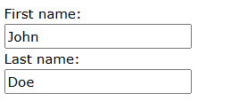
Các phần của mẫu đơn trực tuyến
Các ô văn bản:
Để biết các thông tin như tên, địa chỉ, v.v.
Notes:
Các ô văn bản được sử dụng để nhập văn bản dạng tự do.
Có các ô một dòng để điền thông tin ngắn như tên.
Ngoài ra còn có các ô nhiều dòng để chứa thông tin dài hơn như những lời nhận xét.
Cách sử dụng: Nhấp vào bên trong ô văn bản để đặt con trỏ, sau đó nhập thông tin của quý vị. Nếu quý vị đang sử dụng ứng dụng đọc màn hình, nó sẽ thông báo ô văn bản và bất kỳ nhãn nào có liên quan.

Slide 9
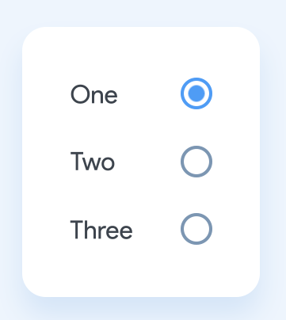
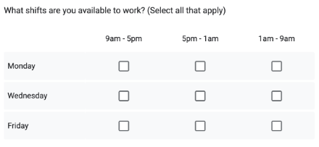
Nút radio và ô đánh dấu
Nút radio
Các ô đánh dấu
Khi quý vị chỉ có thể chọn một mục trong danh sách
Khi quý vị có thể chọn nhiều hơn một tùy chọn
Notes:
Các nút radio cho phép người dùng chọn một tùy chọn từ danh sách các tùy chọn được xác định trước.
Cách sử dụng: Nhấp vào vòng tròn bên cạnh tùy chọn quý vị muốn chọn. Mỗi lần chỉ có thể chọn một tùy chọn. Nếu quý vị đang sử dụng ứng dụng đọc màn hình, nó sẽ thông báo nhóm nút radio và từng tùy chọn.
Hộp đánh dấu cho phép người dùng chọn một hoặc nhiều tùy chọn từ danh sách. Chúng thường được sử dụng cho các câu hỏi trắc nghiệm hoặc để đồng ý với các điều khoản và điều kiện.
Cách sử dụng: Nhấp vào bên trong ô vuông nhỏ để chọn một tùy chọn. Quý vị có thể chọn nhiều ô đánh dấu nếu cần. Nếu quý vị đang sử dụng ứng dụng đọc màn hình, nó sẽ thông báo ô đánh dấu và nhãn của nó.

Slide 10
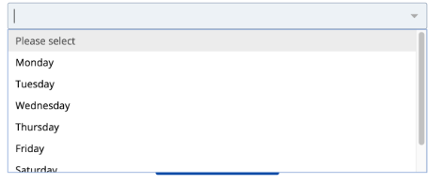
Danh sách thả xuống
Khi quý vị chỉ có thể chọn một mục từ danh sách thả xuống
Notes:
Danh sách thả xuống cho phép người dùng chọn một tùy chọn từ danh sách các tùy chọn được xác định trước. Chúng giúp mẫu đơn ngắn gọn và có tổ chức .
Cách sử dụng: Nhấp vào mũi tên bên cạnh danh sách thả xuống để xem các tùy chọn khả dụng. Nhấp vào một tùy chọn để chọn. Nếu quý vị đang sử dụng ứng dụng đọc màn hình, nó sẽ thông báo danh sách thả xuống và từng tùy chọn.

Slide 11

Các mẹo hữu ích
Dấu hoa thị (*) = bắt buộc
Văn bản đề xuất và tự động điền
Một số mẫu đơn có giới hạn thời gian
Tải tài liệu lên
Notes:
Cung cấp các mẹo và giải thích từng điểm.
Các ô có dấu sao (*) là bắt buộc. Điều này có nghĩa là quý vị phải hoàn thành mục đó để gửi mẫu đơn.
Đôi khi, khi quý vị đang nhập văn bản vào hộp thoại, máy tính hoặc điện thoại thông minh của quý vị có thể gợi ý nội dung cần nhập. Tính năng này được gọi là tự động điền. Hãy đảm bảo nội dung quý vị nhập chính xác trước khi chấp nhận gợi ý.
Có thể có giới hạn thời gian. Hãy chuẩn bị đầy đủ mọi thứ trước khi bắt đầu.
Một số mẫu đơn sẽ yêu cầu quý vị tải lên một tài liệu, chẳng hạn như CV. Thông thường, trong mẫu đơn sẽ có hướng dẫn để quý vị làm theo.
Yêu cầu mọi người chia sẻ mẹo của riêng họ

Slide 12

Điền đầy đủ và gửi nộp
Gửi nộp và Xác nhận: Đừng quên nhấp vào nút Gửi nộp và Xác nhận khi quý vị đã hoàn tất mẫu đơn.
Lưu bản sao: Một số mẫu đơn cho phép quý vị in hoặc lưu bản sao để lưu trữ.
Sửa lỗi: Nếu quý vị mắc lỗi, nhiều mẫu đơn sẽ đánh dấu lỗi đó và yêu cầu quý vị sửa trước khi gửi nộp lại.
Nút Quay lại: Sử dụng nút Quay lại của mẫu đơn để quay lại trang trước, không phải nút quay lại của trình duyệt.
Notes:
Giải thích quy trình gửi nộp và chỉnh sửa mẫu đơn trực tuyến.

Slide 13

Những tài liệu hữu ích
Tham khảo tài liệu hướng dẫn hoặc truy cập
https://goodthingsaustralia.org/learn-resource/smith-family-online-forms/
Để biết thêm thông tin về cách điền mẫu đơn trực tuyến

Slide 14
Suy ngẫm về buổi học
Quý vị có thắc mắc nào không?
Quý vị có hiểu mẫu đơn trực tuyến là gì không?
Quý vị có thể tìm mẫu đơn trực tuyến ở đâu?
Quý vị có biết cách điền mẫu đơn trực tuyến không?
Notes:
Suy ngẫm về những câu hỏi và trả lời bất kỳ câu hỏi nào mà mọi người có thể có.

Slide 15
Cảm ơn!
Thời gian buổi học tiếp theo:

Slide 16
Cảm ơn
Community Champions Program

